Slide 1
Diplomarbeitspräsentation / 13.06.2024
PostgreSQL HA Cluster - Konzeption
und Implementation

Slide 2
Inhalt
Einführung
Evaluation
Auswertung und Entscheid
Testsystem
Maintenance-Tool
Monitoring
Resultate
Ausblick
Fazit
Fragen

Slide 3
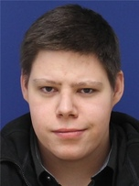
Einführung - Vorstellung
Vor- und Nachname: Michael Graber
Geburtsdatum: 27.02.1990
Rolle: DBA für Oracle DBs und Open-Source DBs
Beruflicher Werdegang:
2007 – 2011: Lehre als Konstrukteur EFZ Niveau E
2011 – 2015: Lehre als Informatiker EFZ Applikationsentwicklung
2015: Applikationsentwickler bei den Kraftwerke Oberhasli AG (KWO)
2016 – 2020: KIS Entwickler am KSGR
2020 – 2023: KIS Entwickler und Oracle DBA beim KSGR
Seit 2023: DBA und System Engineer beim KSGR

Slide 4
Einführung - Das KSGR und seine IT
Privatrechtliche Stiftung
Zentrumsspital der Südostschweiz
Vier Standorte in zwei Kantonen
3’446 Mitarbeitende auf 2’585 VZE (2023)
ICT mit 76 Mitarbeitenden (Stand 1. Mai)
Departementsleitung
Applikationsmanagement
Infrastrukturmanagement
Business- und Prozessunterstützung
Digitale und technische Entwicklung
Business Analyse
ICT Projektmanagement
ICT Benutzer und Client Service
ICT Controlling
Administrative Applikationen
Medizinische Applikationen
Netzwerk, Secutity u. Comm.
Data Center
Innovation & Transformation
Digitale Prozessentwicklung
ICT Projektmanagement

Slide 5
Einführung - Ausgangslage
Über 400 Applikationen
Datenbankinventar Non MS SQL Datenbanken am KSGR
Kein zentraler Cluster
OS / RDBMS | Summe Cluster / Instanzen | Summe Datenbanken
HP-UX | 21 | 24
Oracle Database | 21 | 24
Linux | 26 | 48
MariaDB | 2 | 2
MySQL | 14 | 36
Oracle Database | 1 | 1
PostgreSQL | 8 | 8
Redis | 1 | 1
Windows Server | 33 | 33
MongoDB | 2 | 2
MySQL | 14 | 14
Oracle Database | 5 | 5
PostgreSQL | 12 | 12
Gesamtergebnis | 80 | 105

Slide 6
Einführung - Auftrag
Notes:
PostgreSQL High Availability Cluster evaluieren und Testsystem implementieren

Slide 7
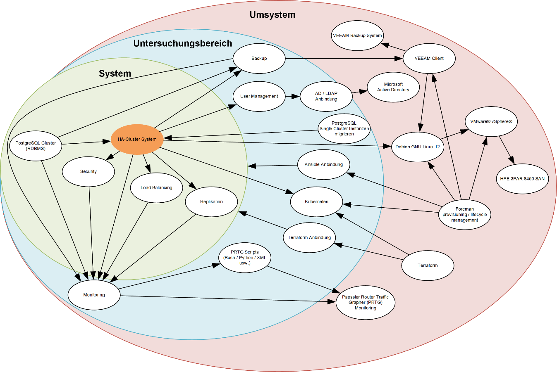
Einführung - Abgrenzungen

Slide 8
Einführung - Abhängigkeiten
Nr. | Objekt | Abhängigkeit | Status | Risiko | Impact
1 | Foreman | VM | Im Einsatz | Nicht betriebsbereit | VMs manuell erstellen
2 | Storage | Speicher für VMs | Storage bereitgestellt | Keine Kapazitäten | Kein Storage für VMs und DBs
3 | Log Management / SIEM | Logs sichern | Umsetzungsphase gestartet | Nicht betriebsbereit | Logs bleiben Lokal Speicherbedarf steigt
4 | HP-UX Ablöseprojekt | Ressourcen | Konzept- und Umsetzungsphase | Ressourcen-engpass | Ressourcenkonflikte Diplomarbeit wird nicht rechtzeitig fertig
5 | GitLab | Sicherung | Betriebsbereit | Nicht betriebsbereit | Keine versionierung Kein CI/CD
6 | PKI | Key Management | Konzeptphase | Nicht betriebsbereit | Zertifikate müssen manuell erzeugt werden
7 | Veeam Kasten K10 | Backup | Benötigt k8s | Nicht betriebsbereit | k8s Backups nicht wie in der Produktion
Notes:
Foreman => KSGR Linux Provisioning Tool

Slide 9
Einführung - Zieldefinition
Nr. | Ziel | Priorität
1 | Evaluation | Hoch
2 | Testsystem | Hoch
3 | Automatisierter Failover | Hoch
4 | Automatisierter Failover Restore | Hoch
5 | Monitoring - Cluster Healthcheck | Mittel
6 | AUTOVACUUM - Parameter verwalten | Mittel
7 | SQL optimierungen - Indizes tracken und verwalten | Mittel
8 | Maintenance - Indizes säubern | Hoch
9 | Housekeeping - Log Rotation | Hoch
10 | User Management - Monitoring | Tief
11 | Evaluationsziel | Hoch
12 | Installationsziel | Hoch
13 | Testziele | Hoch

Slide 10
Einführung - Projektmanagement

Slide 11
Einführung - Risikomanagement
Identifikation |  | Abschätzung |  | Behandlung
ID | Risiko | WS | SM | Massnahmen ergreifen | WS | SM | Massnahme
1 | Fehlende Ressourcen | 3 | 4 | Ja | 2 | 2 | Organisation / Selbstorg.
2 | HP-UX Ablöseprojekt | 4 | 4 | Ja | 3 | 3 | Ressourcen reservieren
3 | Alte Infrastruktur kann ungeplant sämtliche Ressourcen binden | 4 | 4 | Ja | 3 | 3 | Monitoring vorgängig ausbauen / Massnahmen definieren
4 | Schwächen beim Selbstmanagement und Selbstorganisation | 3 | 3 | Ja | 2 | 2 | Werkzeuge vorgängig definieren
5 | Scope Verlust | 3 | 4 | Ja | 2 | 3 | Ziele klar definieren
6 | Scope Creep | 3 | 4 | Ja | 3 | 3 | Ziele SMART definieren
7 | SIEM nicht betriebsbereit | 4 | 1 | Nein
8 | Foreman nicht betriebsbereit | 3 | 5 | Ja | 3 | 4 | Manuelle Installation vorbereiten

Slide 12
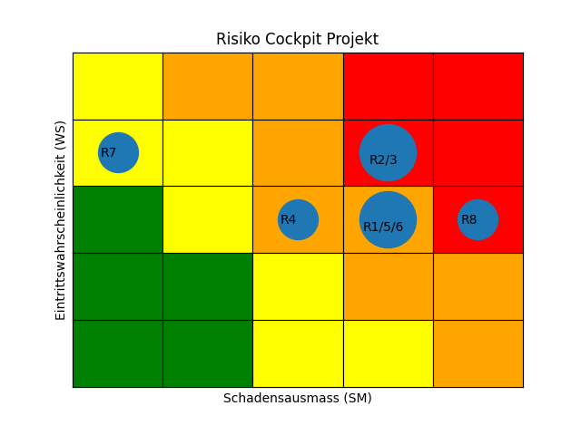
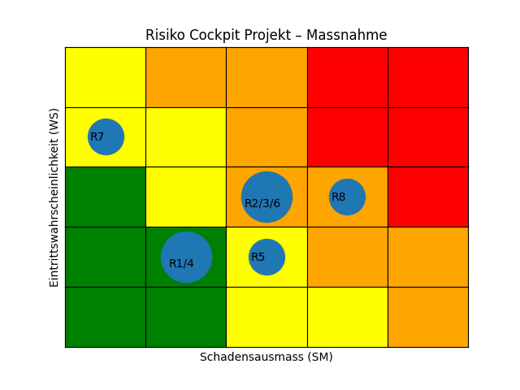
Einführung - Risikomatrizen
Notes:
Fehlende Ressourcen
HP-UX Ablöseprojekt
Alte Infrastruktur kann ungeplant sämtliche Ressourcen binden
Schwächen beim Selbstmanagement und Selbstorganisation
Scope Verlust
Scope Creep
SIEM nicht betriebsbereit
Foreman nicht betriebsbereit

Slide 13
Einführung - Risikomanagement - Abschluss
ID | Risiko | Assessment | WS | SM | Ergriffene Massnahme | Wirksamkeit
1 | Fehlende Ressourcen | 21.03.2024 | 3 | 4 | Dokumentation ausserhalb Arbeitszeit | begrenzt
2 | HP-UX Ablöseprojekt | 21.03.2024 | 5 | 4 | Ressourcen reserviert | begrenzt
3 | Alte Infrastruktur kann ungeplant sämtliche Ressourcen binden | 21.03.2024 | 4 | 4 | Externe Partner sensibilisiert | begrenzt
4 | Schwächen beim Selbstmanagement und Selbstorganisation | 21.03.2024 | 3 | 3 | - Projektplanung erstellt. - Arbeitspakete geplant | begrenzt
5 | Scope Verlust | 21.03.2024 | 2 | 2 | Ziele SMART definiert | wirksam
6 | Scope Creep | 21.03.2024 | 2 | 3 | Ziele SMART definiert | wirksam
7 | SIEM nicht betriebsbereit | 21.03.2024 | 5 | 1 | Keine
8 | Foreman nicht betriebsbereit | 21.03.2024 | 1 | 1 | Keine
9 | Veeam Kasten K10 nicht betriebsbereit | 21.03.2024 | 5 | 1 | Keine
10 | Kubernetes Testumgebung | 29.04.2024 | 5 | 1 | Keine
11 | Verzug | 29.04.2024 | 4 | 5 | keine

Slide 14
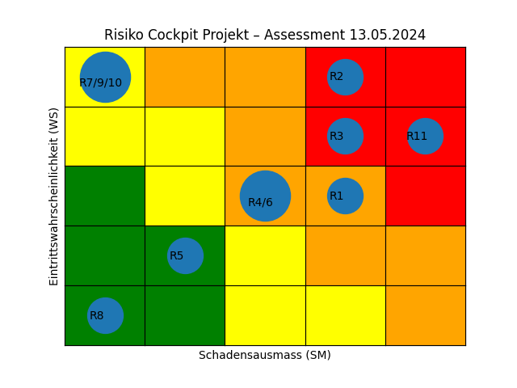
Einführung - Risikomatrix - Abschluss
Notes:
Fehlende Ressourcen
HP-UX Ablöseprojekt
Alte Infrastruktur kann ungeplant sämtliche Ressourcen binden
Schwächen beim Selbstmanagement und Selbstorganisation
Scope Verlust
Scope Creep
SIEM nicht betriebsbereit
Foreman nicht betriebsbereit
Veeam Kasten K10 nicht betriebsbereit
Kubernetes Testumgebung
Verzug

Slide 15
Evaluation - Stakeholder
Rolle | Funktion | Departement | Bereich | Abteilung
Zabbix Stakeholder | Abteilungsleiter | D10 ICT | Infrastruktur-management | ICT Netzwerk, Security und Comm.
Stakeholder Data Center Infrastruktur | Abteilungsleiter | D10 ICT | Infrastruktur-management | ICT Data Center
k8s Stakeholder | ICT System Ingenieur | D10 ICT | Infrastruktur-management | ICT Data Center

Slide 16
Evaluation - Scope
Kein Budget
Reine Open-Source Varianten
Keine Subskription Modelle

Slide 17
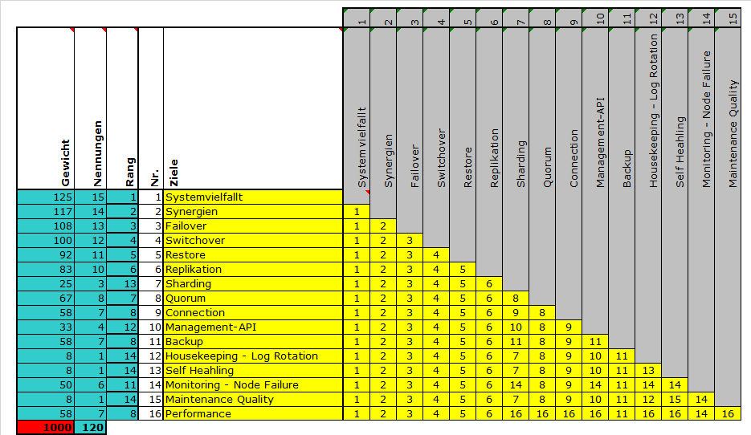
Evaluation - Anforderungen
Notes:
Präferenzmatrix
1 Monolith / 1 Verteiltes System
Synergien von Monolith auf Verteiltes System
Sharding auf Monolith nicht möglich

Slide 18
Evaluation - Gängige PostgreSQL HA Cluster Lösungen
Anbieter | Lösung | Systemart
Percona | Patroni | Monolitisch
EnterpriseDB | Patroni | Monolitisch
KSGR Lösung | Eigenes System | Monolitisch
The Pgpool Global Development Group | pgpool-II | Monolitisch
Hapostgres | pg_auto_failover | Monolitisch
EnterpriseDB | CloudNativePG | Monolitisch
Zalando SE. | Patroni | Monolitisch
OnGres, Inc. | StackGres | Monolitisch / Distributed SQL
Citus Data, a Microsoft Company | Citus | Distributed SQL
Yugabyte, Inc. | YugabyteDB | Distributed SQL

Slide 19
Evaluation - Vorauswahl - Ausgeschieden
Lösung | Begründung
KSGR-Lösung | Nur zwei Nodes Node Restore Zeitintensiv
pgpool-II | Vergleichbarkeit fehlt
pg_auto_failover | Kein Kubernetes Support
CloudNativePG | Kein Mehrwert
Citus row-based-sharding | Eingriff in die Applikationen
Percona - Patroni | Subskription
EnterpriseDB - Patroni | Subskription

Slide 20
Evaluation - Vorauswahl - Weitere Evaluation
Lösung | Begründung
Patroni | Monolitisch Kern von StackGres => Synergien
StackGres mit Citus | Patroni im Kern Monolithisch und Verteilt
YugabyteDB | Distributed SQL

Slide 21
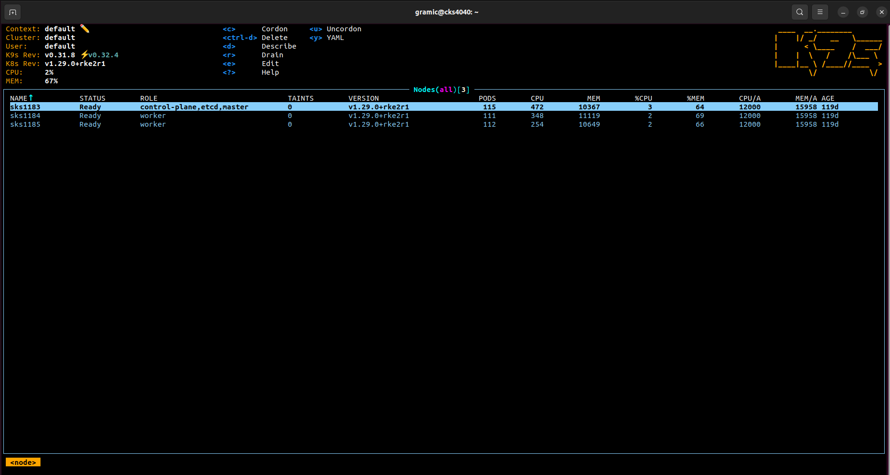
Evaluation - Evaluationsplattformen
Monolithisch
3 Server
1 Virtuelle IP
Verteilt
3 Server
3 rke2 Kubernetes Nodes
1 Virtuelle IP
1 Load Balancer
Lokaler Storage

Slide 22
Evaluation - Systemvergleich

Slide 23
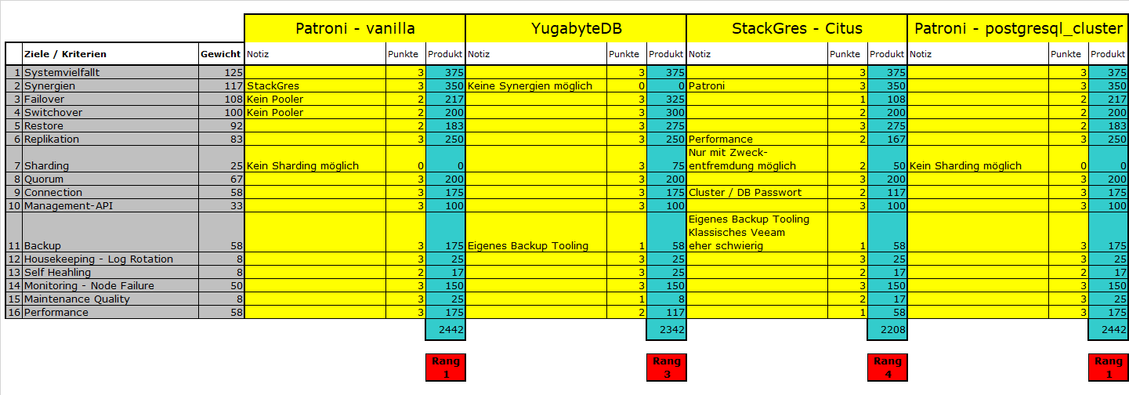
Auswertung - Nutzwert-Analyse

Slide 24
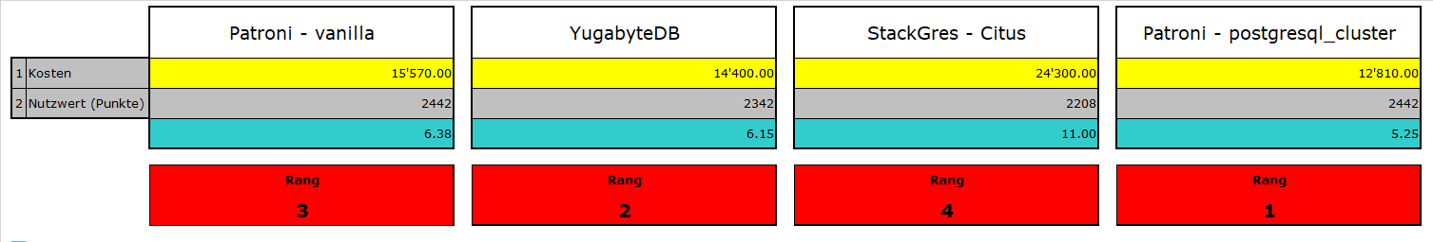
Auswertung - Kosten-Nutzen

Slide 25
Entscheid

Slide 26
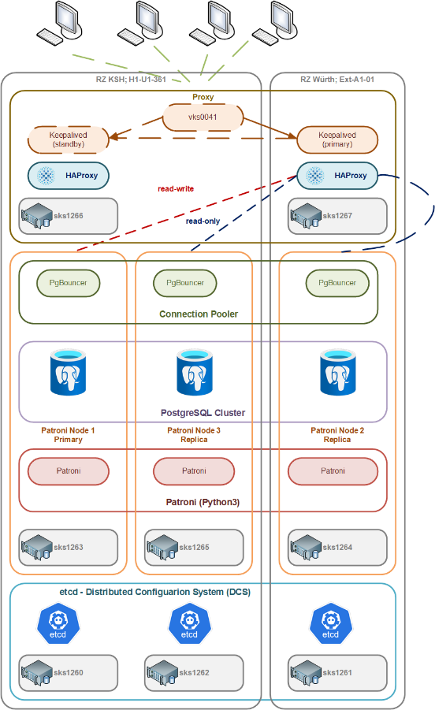
Testsystem - Architektur

Slide 27
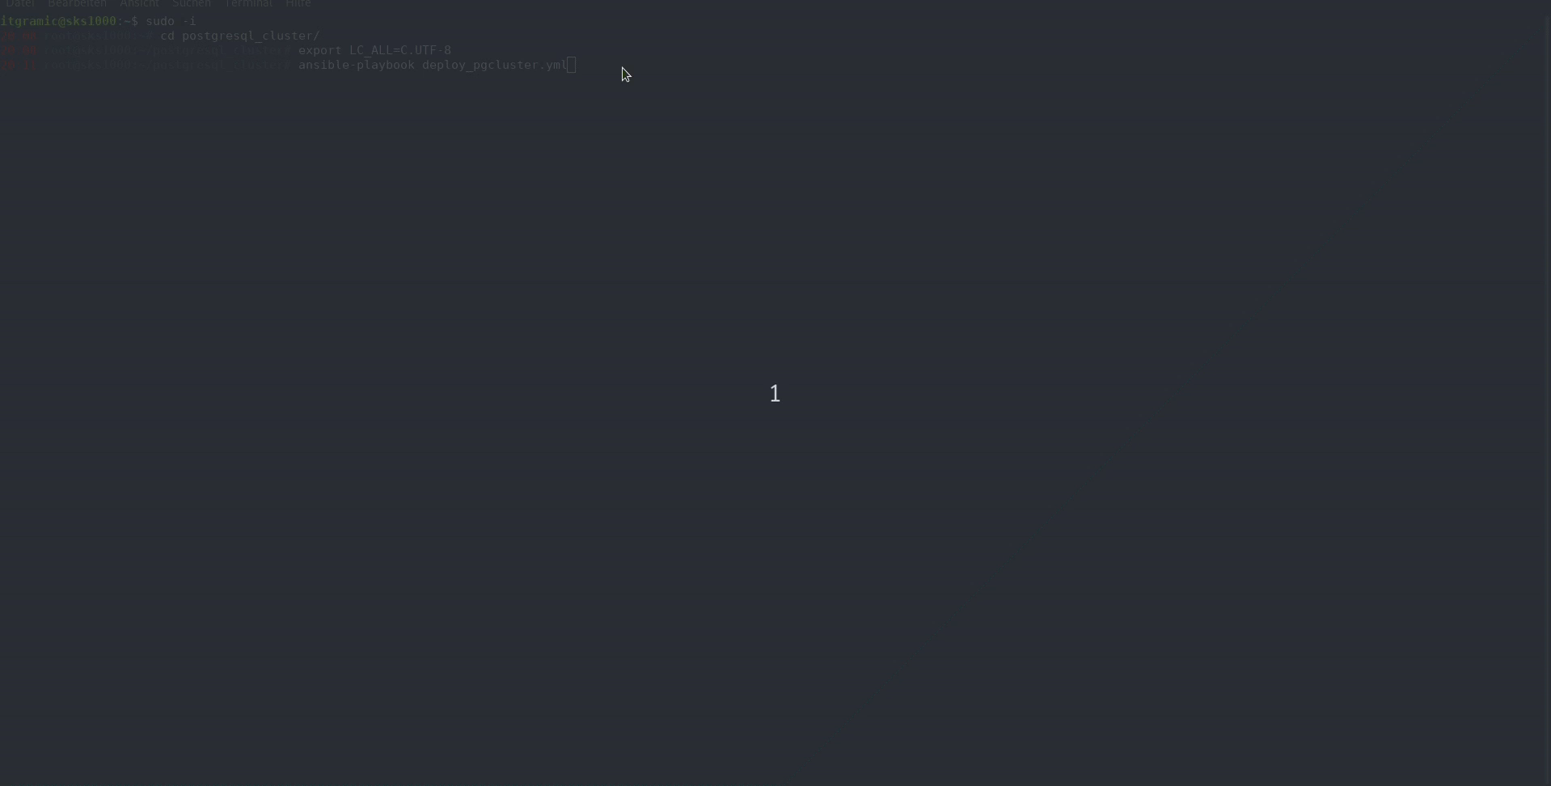
Testsystem - Demo Deploying

Slide 28
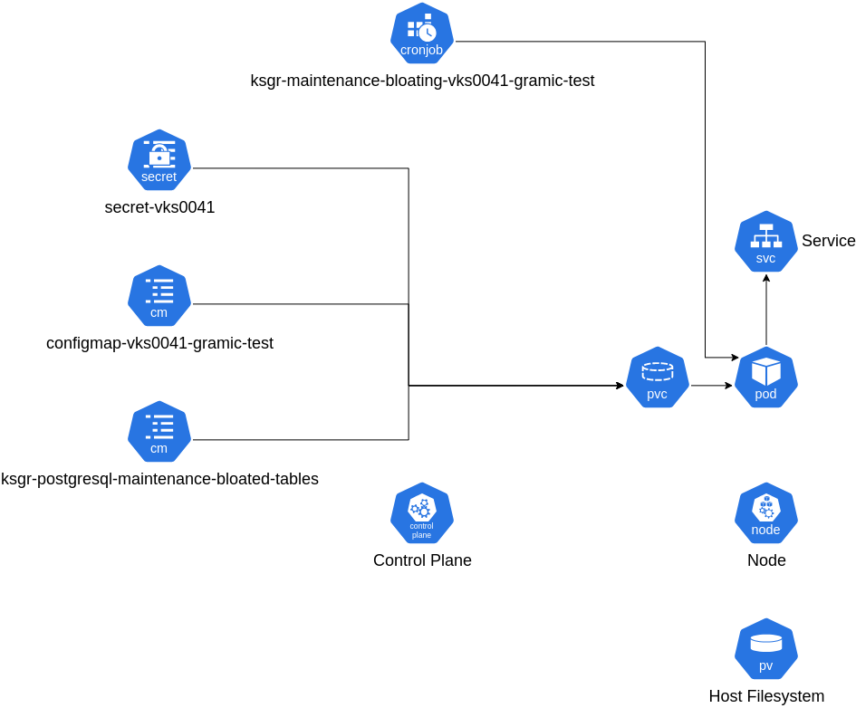
Maintenance-Tool - Bloated Tables
Liest aufgeblähte Tabellen und Indizes aus
Vakuumiert Tabellen
Baut Indizes neu auf

Slide 29
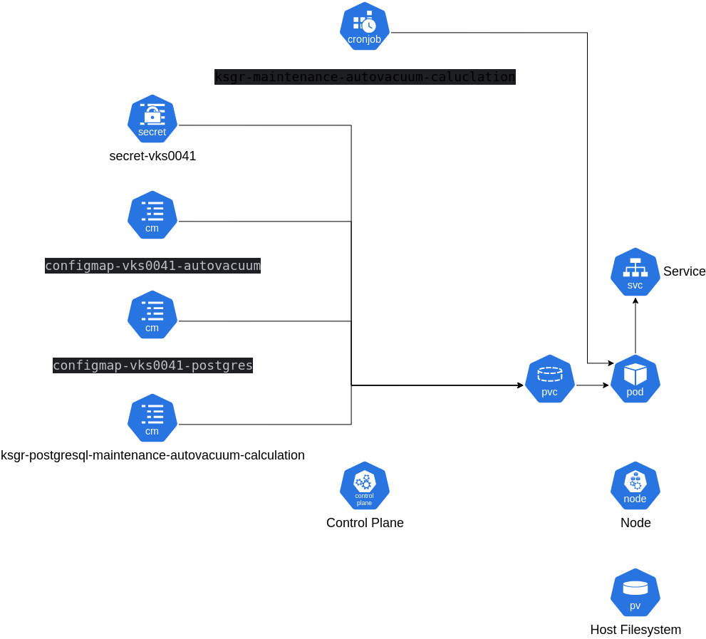
Maintenance-Tool - AUTOVACUUM Berechnen
Liest die Anzahl mutierter Datensätze aus
Holt die Grenze für den AUTOVACUUM aus
Berechnet den notwendigen Parameter autovacuum_vacuum_scale_factor
Schreibt ein HTML mit dem aktuellen und Berechneten Parameter

Slide 30
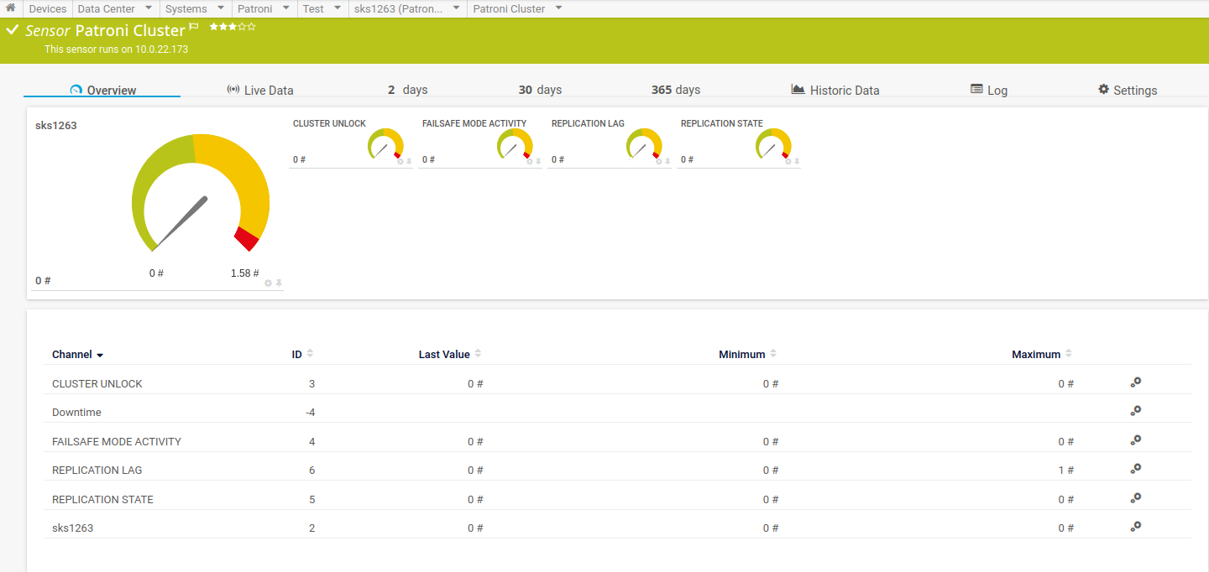
Monitoring

Slide 31
Resultate - Zielüberprüfung
Nr. | Ziel | Priorität | Erreichungsgrad
1 | Evaluation | Hoch | Ziel erreicht
2 | Testsystem | Hoch | Ziel erreicht
3 | Automatisierter Failover | Hoch | Ziel grösstenteils erreicht
4 | Automatisierter Failover Restore | Hoch | Ziel erreicht
5 | Monitoring - Cluster Healthcheck | Mittel | Ziel erreicht
6 | AUTOVACUUM - Parameter verwalten | Mittel | Ziel erreicht
7 | SQL optimierungen - Indizes tracken und verwalten | Mittel | Nicht umgesetzt
8 | Maintenance - Indizes säubern | Hoch | Ziel erreicht
9 | Housekeeping - Log Rotation | Hoch | Ziel erreicht
10 | User Management - Monitoring | Tief | Nicht umgesetzt
11 | Evaluationsziel | Hoch | Ziel erreicht
12 | Installationsziel | Hoch | Ziel erreicht
13 | Testziele | Hoch | Ziel grösstenteils erreicht
Notes:
Automatisierter Failover => postgresql_cluster hat eine Architektonische Schwachstelle die App ausgleichen muss
SQL optimierungen - Indizes tracken und verwalten => Bräuchte ein Performance Repo
Testziele => Quorum geht nicht mit 1 Node

Slide 32
Resultate - Projektcontrolling
190 investierte Arbeitsstunden
Über 74 Stunden Dokumentation
Grösste Abweichung bei «Analyse PostgreSQL HA Cluster Lösungen»
Zweitgrösste Abweichung bei «Troubleshooting und Lösungsfindung»
Notes:
Analyse PostgreSQL HA Cluster Lösungen: ü 35h
Troubleshooting und Lösungsfindung: 3h

Slide 33
Ausblick
SIEM und PKI einbinden
An Veeam Backup anbinden
Hardening des Systems
In KSGR Ansible aufnehmen
Maintenance-Tools in KSGR Kubernetes integrieren
Produktivsystem aufbauen
YugabyteDB implementieren

Slide 34
Fazit
Rückblick
Ziele reduzieren
Zeitplan und Dokument anders aufbauen
Komfortzone verlassen
Technische Erfahrungen gesammelt
rke2
local-path-provisioner
MetalLB
Distributed SQL
Arbeitstechnische Erkenntnisse
Problemkomplexität reduzieren

Slide 35
Fragen?

